Slide 1
সবাইকে অনেক অনেক শুভেচ্ছা

Slide 2
পরিচিতি
বিষয়ঃ বাংলাদেশ ও বিশ্বপরিচয়
শ্রেণীঃ পঞ্চম
অধ্যায়ঃ ০৩
পাঠঃ বাংলাদেশের ঐতিহাসিক স্থান ও নিদর্শন
পাঠ্যাংশঃ মহাস্থানগড় ও উয়ারী –বটেশ্বর
নুরানী আকিদা
সহকারী শিক্ষিকা
দিঘন সরকারি প্রাথমিক বিদ্যালয়
দিনাজপুর সদর ,দিনাজপুর ।
nuraniakida@gmail.com

Slide 3
ছবিগুলো মনোযোগ দিয়ে দেখো
তোমরা কি বলতে পার এসব কিসের ছবি?
জি, ঠিক বলেছ ; এসব বাংলাদেশের বিভিন্ন ঐতিহাসিক স্থানের ছবি

Slide 4
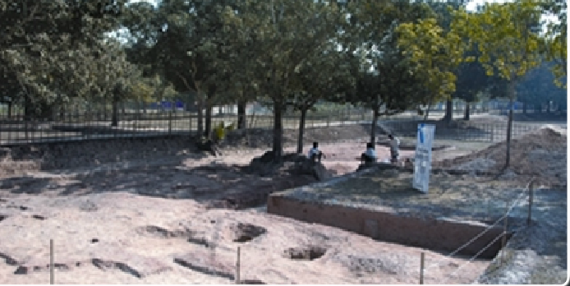
২
জ্বী, তোমরা ঠিক বলেছো ; প্রথমটি মহাস্থানগড়ের ছবি আর দ্বিতীয়টি উয়ারী –বটেশ্বরের ছবি।
তোমরা কি কেউ বলতে পার উপরের ছবিদুটো কোন কোন ঐতিহাসিক স্থান বা নিদর্শনের ছবি ?

Slide 5
আজকের আমাদের পাঠ
মহাস্থানগড় ও উয়ারী-বটেশ্বর

Slide 6
শিখনফল
১৫.২.১ বাংলাদেশের কয়েকটি ঐতিহাসিক নিদশর্ন (পাহাড়পুর, মহাস্থানগড় , ময়নামতি, সোনারগাঁ ,লালবাগ দূর্গ , ও আহসান মঞ্জিল ) সম্পর্কে বলতে পারবে ;
১৫.২ .৩ এসব ঐতিহ্যের প্রতি শ্রদ্ধাশীল হবে।

Slide 7
বাংলাদেশে অনেক গুরুত্বপূর্ণ ঐতিহাসিক স্থান ও নিদর্শন আছে ।
এই নিদর্শনগুলো থেকে আমরা অতীতের সংস্কৃতি ও সভ্যতা সম্পর্কে জানতে পারি ।
মহাস্থানগড়
লোকশিল্প যাদুঘর
গিয়াসউদ্দিন আজম শাহের মাজার
পাহাড়পুর
পানাম নগর
উয়ারী বটেশ্বর
আহসান মঞ্জিল
ঢাকার লালবাগ কেল্লা
ময়নামতি

Slide 8
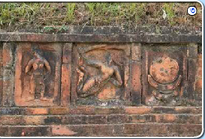
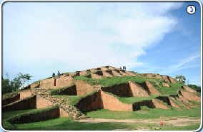
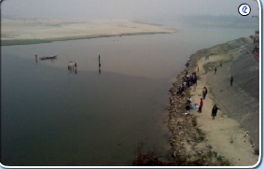
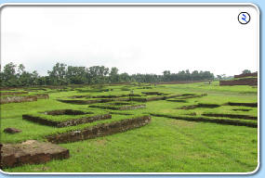
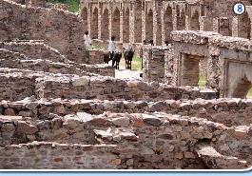
মহাস্থানগড়
মহাস্থানগড়
খ্রিষ্টপূর্ব ৪০০ অব্দ থেকে ১৫০০ খ্রিষ্টাব্দ পর্যন্ত প্রায় ১৯০০ বছরের ইতিহাসের সাক্ষ্য বহন করে এই নিদর্শন। মোর্য আমলে এই স্থানটি ‘ পুন্ড্রনগর ’ নামে পরিচিত ছিল । বগুড়া শহর থেকে প্রায় ১৩ কিলোমিটার উত্তরে করতোয়া নদীর তীরে মহাস্থানগড় অবস্থিত।
মহাস্থানগড়
পোড়ামাটির ফলক
ভাঙ্গাদুর্গ
পুন্ড্রুনগরের ধংসাবশেষ
করতোয়া নদী

Slide 9
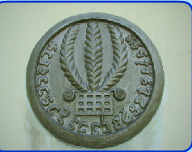
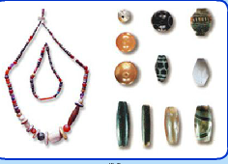
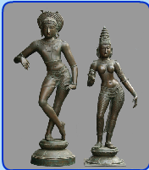
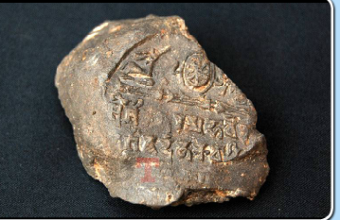
মহাস্থানগড়ে প্রাপ্ত নিদর্শনগুলোর মধ্যে রয়েছে ;
চওড়া খাদবিশিষ্ট প্রাচীন দুর্গ
প্রাচীন ব্রাহ্মী শিলালিপি
মন্দিরসহ অন্যান্য ধর্মীয় ভগ্নাবশেষ
পোড়ামাটির ফলক , ভাস্কর্য ,ধাতব মুদ্রা ,পুঁতি
ভাস্কর্য
ধাতব মুদ্রা
ভাঙ্গাদুর্গ
পোড়ামাটির ফলক
পুঁতি
ব্রাহ্মী শিলালিপি

Slide 10
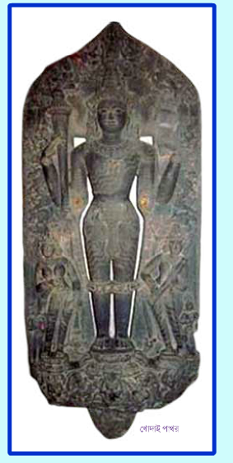
মহাস্থানগড়ে আর ও রয়েছে --
৩.৩৫ মিটার লম্বা ‘খোদাই পাথর ’।
খোদাই পাথর

Slide 11
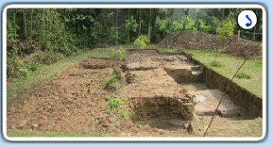
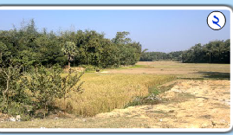
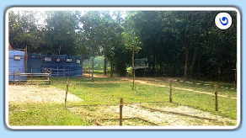
উয়ারী-বটেশ্বর
নরসিংদী জেলার উয়ারী ও বটেশ্বর নামক দুটি গ্রামে খ্রিষ্টপূর্ব ৪৫০ অব্দের মৌর্য আমলের নিদর্শন পাওয়া গেছে । এই সভ্যতাটি সমুদ্র বানিজ্যের সাথে সম্পর্কিত ছিল। প্রাচীন নগরসভ্যতার নিদর্শনস্বরূপ এখানে প্রাচীন রাস্তাঘাটও পাওয়া গেছে ।
৩
উয়ারী –বটেশ্বরে খননের মাটির স্তর
উয়ারী গ্রাম
বটেশ্বর গ্রাম

Slide 12
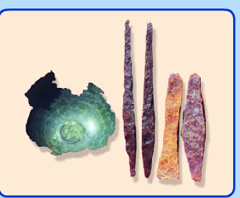
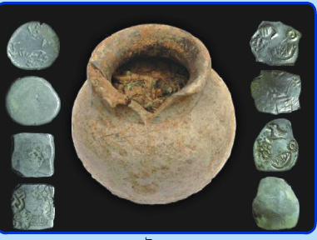
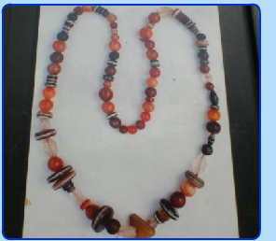
উয়ারী-বটেশ্বরে প্রাপ্ত জিনিসের মধ্যে রয়েছে
রৌপ্যমুদ্রা
হাতিয়ার এবং
পাথরের পুঁতি
পাথরের পুঁতি
হাতিয়ার
রৌপ্যমুদ্রা

Slide 13
একক কাজ
১ .দুটি ঐতিহাসিক স্থান বা নিদর্শনের নাম বল ।
২ .মহাস্থানগড়ে প্রাপ্ত নিদর্শনগুলোর নাম বল।

Slide 14
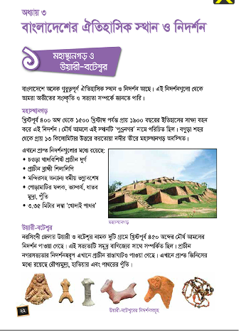
পাঠ্যবইয়ের সাথে সংযোগস্থাপন
প্রিয় শিক্ষার্থীরা ,তোমরা তোমাদের বাংলাদেশ ও বিশ্বপরিচয় বইয়ের ২২ পৃষ্ঠা বের করে মনোযোগ দিয়ে পড় ।

Slide 15
দলীয় কাজ
দল- মহাস্থানগড়ঃ
মহাস্থানগড় সম্পর্কে ৫ টি বাক্য লিখ।
দল- উয়ারী বটেশ্বরঃ
উয়ারী-বটেশ্বর সম্পর্কে ৫টি বাক্য লিখ

Slide 16
বাম পাশের বাক্যাংশের সাথে ডান পাশের বাক্যাংশের মিল করঃ
বাম পাশ | ডান পাশ
(ক) মহাস্থানগড় অবস্থিত (খ) ৩.৩৫ মিটার খোদাই পাথর রয়েছে (গ) মৌর্য আমলে মহাস্থানগড় পরিচিত ছিল (ঘ) উয়ারী-বটেশ্বর অবস্থিত (ঙ) উয়ারী –বটেশ্বর সভ্যতাটি সম্পর্কিত ছিল | সমুদ্র বানিজ্যের সাথে । পুন্ড্রনগর নামে । আহসান মঞ্জিল নামে । মহাস্থানগড়ে । নরসিংদী জেলায়। বগুড়া জেলায় । কুমিল্লা জেলায় ।

Slide 17
মূল্যায়ন
শুন্যস্থান পূরণ করে লিখ
করতোয়া
(ক) মহাস্থানগড় -------------নদীর তীরে অবস্থিত।
(খ) মহাস্থানগড়ে প্রাচীন -----------শিলালিপি পাওয়া গেছে ।
(গ) উয়ারী –বটেশ্বর হলো --------------জেলার দুটি গ্রাম ।
(ঘ) উয়ারী-বটেশ্বর সভ্যতা------------বানিজ্যের সাথে সম্পর্কিত ছিল।
(ঙ) ‘ খোদাই পাথর ’ লম্বায় ------------মিটার ।
ব্রাহ্মী
নরসিংদী
সমুদ্র
৩.৩৫

Slide 18
মূল্যায়ন
কাঠামোবদ্ধ প্রশ্ন
(ক) মহাস্থানগড় কোথায় অবস্থিত ?
(খ) মৌর্য আমলে “ মহাস্থানগড় ” কী নামে পরিচিত ছিল ?
(গ) মহাস্থানগড়ে প্রাপ্ত ৪ টি নিদর্শনের নাম লিখ ।

Slide 19
বাড়ির কাজ
তোমরা কি মনে কর ঐতিহাসিক স্থান বা নিদর্শনগুলো আমাদের ইতিহাস ও ঐতিহ্যের গুরুত্বপূর্ণ অংশ ? ঐতিহাসিক স্থানগুলো আমরা কিভাবে সংরক্ষণ করতে পারি সে সম্পর্কে ৪ লাইন বাড়ি থেকে লিখে আনবে ।

Slide 20
মনোযোগ দিয়ে পাঠে অংশগ্রহন করার জন্য সকলকে অনেক অনেক ধন্যবাদ

